Slide 1
Modul 4 – Lerneinheit 1
Einbindung von beruflicher Beratung/CGC in den Kontext der HR-basierten Karrierearbeit (Karriereberatung als Teil einer HRD-Strategie)
Nach Vorlage von: Prof. Dr. Peter Weber, Prof. Dr. Bettina Siecke, Dr. Matthias Zick-Varul

Slide 2
Überblick Lerneinheit 1
Einführung und Beschreibung der Ziele der Einheit
Lernaktivität 1 – Kennenlernen der grundlegenden Definitionen von beruflicher Beratung (CGC) und anderen „innovativen“ Konzepten
Lernaktivität 2 – Kennenlernen grundlegender Aspekte der Personalentwicklung
Lernaktivität 3 – Wissen über die Überschneidungen zwischen CGC und HRD in Unternehmen
Lernaktivität 4 – Kennenlernen typischer Fälle von Überschneidungen zwischen CGC und HRD in Unternehmen
Schlussgedanken

Slide 3
Lerneinheit 1 - Ziel
Die Studierenden sind in der Lage, grundlegende Begriffe und Konzepte (Formate) von CGC zu
definieren (z. B. Beratung, Coaching, Supervision etc.), einschließlich neuer Konzepte von CGC (z. B. agile Konzepte, individualisierte Konzepte). Sie können grundlegende Aspekte der
Personalentwicklung erläutern (siehe auch Einheit 2). Sie können für diese beiden unterschiedlichen Bereiche von CGC und Personalentwicklung Überschneidungen von CGC innerhalb der Personalentwicklung beschreiben. Darauf aufbauend können sie Beispiele für gängige bzw. gute und innovative Praktiken in Unternehmen beschreiben. Sie sind in der Lage, über den Einsatz verschiedener Konzepte und Praktiken von CGC in der Personalentwicklung zu reflektieren und dabei Vor- und Nachteile aus verschiedenen Perspektiven zu betrachten.

Slide 4
Schritte zu den Lernzielen
Schritt 1
Machen Sie sich mit dem grundlegenden Verständnis des Konzepts von CGC vertraut
Schritt 2
Erörtern und verstehen Sie die wachsende Bedeutung von CGC in der sich wandelnden Arbeitswelt
Notes:
Introduction and Description of the goal of the session
Teaching and learning Activity 1: Knowing basic definitions of CGC and other “innovative” concepts
Teaching and learning Activity 2: Knowing basic aspects of HRD (connection to unit 2)
Learning Activity 1: Developing knowledge about intersections between CGC and HRD in enterprises
Learning Activity 2: Knowing typical cases of intersection between CGC and HRD in enterprises
Closing thoughts
Homework
Evaluation Level of learning

Slide 5
Einführung
Personalentwicklung oder Human Resource Development (HRD) ist ein Bereich, in dem Beratung heute eine wichtige Rolle spielt.
Personalentwicklung ist in engem Zusammenhang mit der betrieblichen Arbeitsorganisation und ihrem Wandel zu verstehen.
Ziel dieser Veranstaltung ist es, eine Diskussionsgrundlage für Berater und/oder Personalverantwortliche zu schaffen, die den Zusammenhang zwischen Berufsberatung und Personalentwicklung besser kennen lernen wollen.
Notes:
Später Lesen Sie bitte Material No. 1

Slide 6
Brainstorming & Diskussion
Was wissen Sie über CGC in oder nahe der Arbeitswelt/ in Unternehmen?
Welche Erfahrungen und Meinungen haben Sie?
Sammeln Sie kollektive Ideen auf einem Flipchart oder Whiteboard
(Die Lehrkraft berichtet über das Ziel von Einheit 1 und knüpft somit an die abgeschlossenen Einheiten 1 bis 3 an)

Slide 7
Lernaktivität 0
Zur Vertiefung: Lesen Sie Material Nr. 01
Diskutieren Sie die folgende Frage:
Was ist das Argument in dem Material, warum Beratung oder genauer gesagt CGC heute relevanter ist?
Schreiben Sie Ihre Überlegungen auf
Verwenden Sie Material Nr. 01

Slide 8
Lernaktivität 1 - Definitionen
• Karriere: Karriere bzw. Laufbahn wird heute eher mit Tätigkeiten (Jobs) als mit Karrierewegen in Verbindung gebracht, Karriere ist individuell, unvorhersehbar, riskant, zerbrechlich, auch Quereinsteiger sind üblich, Karriere kann projektbezogen sein.
• CGC: "Career Guidance and Counseling" als professionelle Gesprächstechnik wird in vielen Kontexten angewendet. So kann Beratung ein sinnvolles und wichtiges Element im Rahmen der Berufsorientierung, der Arbeitsförderung oder Arbeitsvermittlung, des Karrierecoachings und in anderen Kontexten sein.
• Möchte man zwischen Beratung (counseling) und Guidance unterscheiden, so wird Beratung meist für eine hilfreiche, problemlösende Interaktion zwischen meist zwei Personen verwendet (Weber, 2013). Guidance steht für ein breites Repertoire an Handlungsformaten und umfasst auch andere Angebote der Berufsorientierung, Gruppenberatung oder Informationsdienste (vgl. OECD 2004, S. 19; Kommission der Europäischen Gemeinschaft
2005, S. 11; ELGPN, 2014).
Vergleiche Material 2

Slide 9
Lernaktivität 1
Lesen Sie Material Nr. 3 und 4 und diskutieren sie folgende Fragen:
• In welchen Kontext ist CGC heute eingebettet?
• Was sind die Triebkräfte für den Wandel?
• Was sind die Veränderungen bei CGC?
• Was kann CGC den Mitarbeitern bieten?
Schreiben sie Ihre Überlegungen auf.
Verwenden Sie Material Nr. 3 und 4

Slide 10
Lernaktivität 2 - Kenntnis der grundlegenden Aspekte der Personalentwicklung (HRD)
Als Grundlage für die weitere Diskussion der Überschneidungen zwischen CGC und Personalentwicklung werden grundlegende Aspekte der Personalentwicklung (HRD) dargelegt und reflektiert. Wir entwickeln einen Überblick über grundlegende Aspekte der Personalentwicklung, die Überschneidungen zu CGC aufweisen können.

Slide 11
Schritte zu den Lernzielen

Slide 12
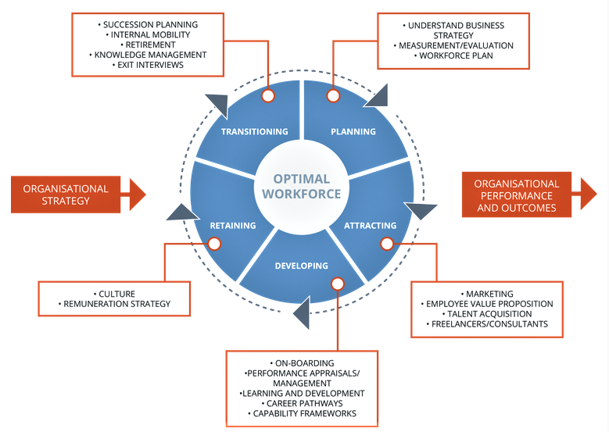
HRD Kreislauf
Das Diagramm zeigt
den HRD-Zyklus. Sie
verknüpft das
Personal mit den
wichtigsten HRD-Aktivitäten.
Wir identifizieren
Überschneidungen
zwischen HR-Zyklus
und
Karriereberatung
Quelle: https://expert360.com/articles/talent-management-important

Slide 13
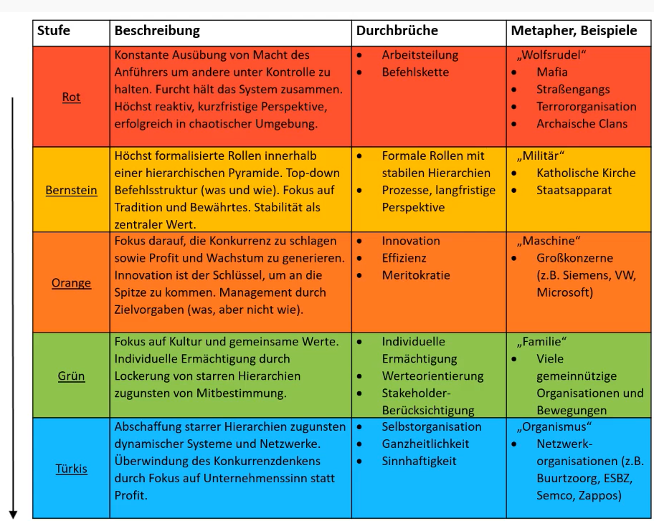
Einordnung
Fünf prototypische
Entwicklungsstufen von
Organisationen
(z.B. Betriebe)
Quelle: https://www.youtube.com/watch?v=_EgcHtlKc2M
(Nach Laloux, 2015)

Slide 14
Lernaktivität 2
Lesen Sie Material Nr. 5.
Diskutieren Sie die folgenden Fragen:
• Wo sehen Sie Entwicklungslinien im Bereich
der Personalentwicklung?
• Was sind die Verbindungen von HRD zu CGC?
Schreiben Sie Ihre Überlegungen auf.
Nutzen sie Material Nr. 5

Slide 15
Lernaktivität 3: Entwicklung von Wissen über die Überschneidungen zwischen CGC und HRD in Unternehmen
In dieser Lernaktivität werden Sie die Überschneidungen von CGC und HRD kennenlernen und darüber nachdenken. Es werden Beispiele für Überschneidungen zwischen CGC und HRD in der Praxis vorgestellt. Alle Beispiele stammen aus empirischen Fällen, die von den Autoren dieser Lerneinheit gesammelt wurden, oder aus der veröffentlichten Literatur.
Ihre Lernaufgabe besteht darin, die kurzen Beispiele im Hinblick auf CGC- und HRD-Wissen zu analysieren und (kritische) Fragen zu formulieren, um Ihre Sensibilität und Ihr Wissen über diese Überschneidungen zu erweitern.

Slide 16
Schritte zu den Lernzielen

Slide 17
Lernaktivität 3 - Einführung
• Die Verknüpfung von Beratung im Unternehmen ist noch wenig strategisch orientiert und eher instrumentell.
• Die Themen der Beratung, sowohl auf der Seite der Berater als auch auf der Seite der Zielgruppe (welche Mitarbeitergruppen haben Zugang) sind für die Beratung in der Personalentwicklung unklar bzw. sehr unterschiedlich.
• Was den Zugang betrifft, so liegt der Fokus aus Sicht der Personalabteilung meist auf der Förderung besonders starker oder talentierter Mitarbeitergruppen.
• Beratungsangebote, die in das Unternehmen eingebettet sind, werden oft in einem Dreieck zwischen Klient, Berater oder Coach und Unternehmen verstanden, was zu einer anderen Art von Vertragsgestaltung führt.
• Für weitere Details siehe Lernmaterial 6

Slide 18
Lernaktivität 3
Lesen Sie Material Nr. 7
Ihre Lernaufgabe besteht darin, die kurzen Beispiele im Hinblick auf CGC- und HRD-Wissen zu analysieren und (kritische) Fragen zu formulieren, um Ihre Sensibilität und Ihr Wissen über diese Überschneidungen zu erweitern.
• Welche Verbindungen zwischen dem HRD-Zyklus und den CGC-Angeboten sehen Sie?
• Wer profitiert von dem Angebot?
• Welche Fragen haben Sie zu den verschiedenen Beispielen?
Schreiben Sie Ihre Überlegungen in das Übungsforum.
Verwenden Sie Material Nr. 7

Slide 19
Lernaktivität 4
Ziel ist es, durch eine vertiefte Analyse und Diskussion von Beispielen typische Fälle von Überschneidungen zwischen CGC und HRD in Unternehmen kennen zu lernen. Sie arbeiten an Fallstudien (Beispiele gängiger, guter bzw. innovativer Praxis), nutzen Leitfragen und präsentieren Ihre Ergebnisse.

Slide 20
Lernaktivität 4 - Einführung
Im Material 8 finden Sie kurze Beispiele aus der Praxis mit einigen Details. Ihre Aufgabe ist es, die Beispiele zu lesen und zu reflektieren.
Fragen zur Analyse und Reflexion:
• Was ist der Nutzen für die Mitarbeiter?
• Was ist der Nutzen und die Motivation für das Unternehmen, in diese Maßnahmen zu investieren?
• Was sind die Stärken der Beispiele?
• Was sind Ihre Fragen oder kritischen Gedanken?
Verwenden Sie Material Nr. 8

Slide 21
Ab – bzw. anschließende Gedanken
Studenten und Dozenten gemeinsam:
Zusammenfassung möglicher Überschneidungen zwischen CGC und HRD
Sammeln der kritischen Punkte für stärkere oder qualitativ bessere Überschneidungen von CGC und HRD
Diskutieren Sie innovative Entwicklungslinien

Slide 22
Hausaufgabe
Die Leitfragen für Analyse und Reflexion:
• Was ist der Nutzen für die Mitarbeiter?
• Was ist der Nutzen und die Motivation für das Unternehmen, in diese Maßnahmen zu investieren?
• Was sind die Stärken der Beispiele?
• Was sind Ihre Fragen oder kritischen Gedanken?
Für Ihre Hausaufgaben:
• Sie erhalten Material 8 mit drei Beispielen/Fällen
• Lesen Sie das Material und beantworten Sie die Fragen

Slide 23
Danke für Ihre Aufmerksamkeit!

